Slide 1



TRABAJO FINAL
JUEGO PIEDRA, PAPEL O TIJERA
¡EL MEJOR DE 3 GANA!

Slide 2

OBETIVO

Slide 3
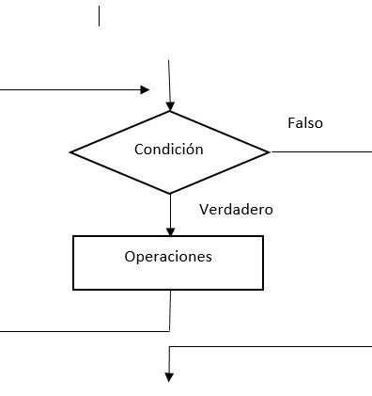
CICLOS REPETITIRVOS
while True
while victorias_jugador < 2 and victorias_computadora < 2
obtener_eleccion_jugador()

Slide 4
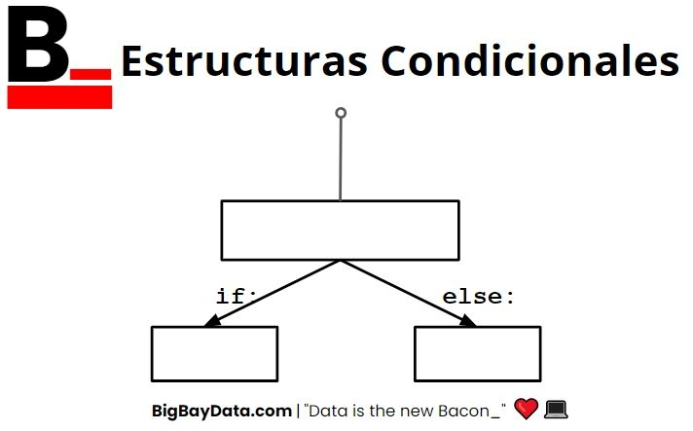
CONDICIONALES
IF
ELIF
ELSE

Slide 5
FUNCIONES
obtener_eleccion_jugador()
obtener_eleccion_computadora()
determinar_ganador(jugador, computadora)
jugar()

Slide 6
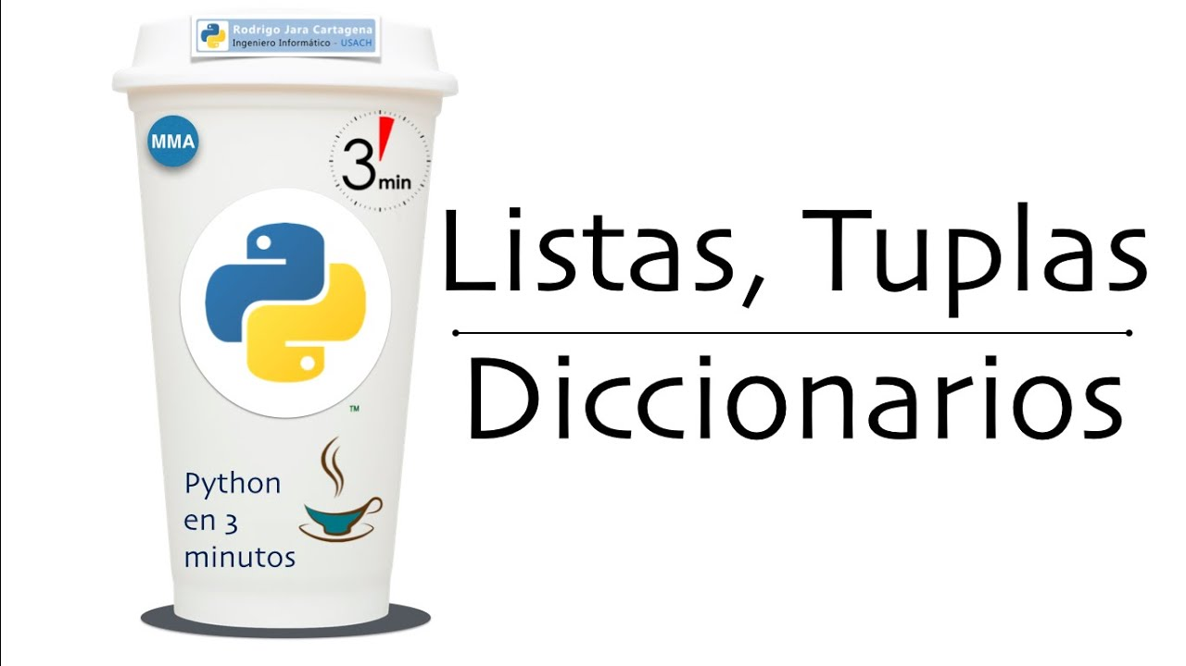
TUPLA Y DICCIONARIO
Opciones = ("piedra", "papel", "tijera")
REGLAS = {
"piedra": "tijera",
"papel": "piedra",
"tijera": "papel“
}

Slide 7
FUNCIONALIDADES DEL CODIGO
Entrada del usuario con validación.
Generación aleatoria de elección de la computadora.
Determinación del ganador de cada ronda.
Sistema de "mejor de 3" (primero que gane 2 rondas).
Control de flujo con ciclos y condiciones.
Opción de repetir el juego después de terminar.
Mensajes claros e informativos al usuario.
Uso del punto de entrada if __name__ == "__main__" para ejecutar correctamente.

Slide 8

GRACIAS

Slide 9
LINK DE VIDEO
TRABAJO FINAL LOGICA DE PROGRAMACIÓN.mp4

